Slide 1



Eksporto rinkų Vystomojo bendradarbiavimo šalyse, teikiant prioritetą aukštos pridėtinės vertės sektorių eksportui, koncepcija
Emerging Markets: Opportunities For International Expansion
Simona Buziliauskienė
Rinkų plėtros skyriaus vadovė
Photo: B. Gilys, source: Lithuania.lt
Notes:
Emerging Markets: Opportunities For International Expansion

Slide 2

Vystomojo bendradarbiavimo tikslai
Vystomojo bendradarbiavimo politika siekiama įgyvendinti Jungtinių Tautų Darnaus vystymosi tikslus iki 2030 m., užtikrinti taiką, skatinti ekonominį augimą bei socialinį stabilumą pasaulyje, mažinti skirtumus tarp išsivysčiusių ir besivystančių šalių bei integruoti besivystančias šalis į pasaulio ekonomiką.

Slide 3
Vystomasis bendradarbiavimas
TIKSLAS - didinti Lietuvos verslo, veikiančio aukštos pridėtinės vertės sektoriuose, eksporto konkurencingumą atrandant naujas eksporto rinkas besivystančiose šalyse, stipriau įsitraukiant ir išnaudojant Vystomojo bendradarbiavimo politikos priemones.
Eksporto plėtros į besivystančias šalis skatinimas yra strateginis žingsnis, galintis paskatinti įmonių augimą, inovacijas ir konkurencingumą pasaulyje, kartu prisidedant prie platesnio masto ekonominio ir socialinio vystymosi.
Prieiga prie naujų rinkų
Plėtra į besivystančias šalis atveria didžiules naujas rinkas, suteikiančias galimybių pasiekti didesnę klientų bazę ir padidinti pardavimus
Eksporto diversifikacija
Eksporto rinkų plėtra sumažina priklausomybę nuo bendrosios rinkos, paskirstoma rizika ir didinamas verslo stabilumas.
Inovacijos
Naujų rinkų ir skirtingų vartotojų poreikių matomumas gali paskatinti inovacijas, skatinant įmones kurti naujus produktus ir paslaugas, pritaikytus įvairioms rinkoms.
Pajamų augimas
Prieiga prie naujų ir besivystančių rinkų gali lemti reikšmingą pajamų augimą, nes įmonės naudojasi augančia vartotojų paklausa besivystančiose šalyse.
Konkurencinis pranašumas
Įmonės, kurios žengia į besivystančias rinkas, gali įgyti konkurencinį pranašumą būdamos pirmosios rinkoje, anksčiau nei kiti kurdama PŽ matomumą, užmegzdama tvirtus santykius su klientais prieš konkurentus.
Sustiprintas buvimas pasaulyje
Eksporto plėtra padeda įmonėms įsitvirtinti pasaulyje, sustiprinti savo reputaciją ir patikimumą tarptautinėje arenoje.
Ekonomikos augimas
Įėjimas į besivystančias rinkas gali paskatinti ekonomikos augimą tiek šalies viduje, tiek užsienyje. Ji kuria darbo vietas, skatina inovacijas ir prisideda prie bendro ekonomikos vystymosi.
Partnerystės galimybės
Besivystančios šalys dažnai siekia užsienio investicijų ir bendradarbiavimo, suteikdamos daug galimybių kurti strategines partnerystes ir bendras įmones.
Ekonominė diplomatija
Eksporto plėtra gali sustiprinti diplomatinius ir ekonominius ryšius tarp šalių, skatindama stabilesnę ir bendradarbiavimu grindžiamą tarptautinę aplinką.
Darnus vystymasis
Investuodamos į besivystančias šalis ir prekiaudamos su jomis, įmonės gali prisidėti prie darnaus vystymosi tikslų, skatindamos ekonominį įtraukumą ir aplinkos tvarumą.

Slide 4
Vystomasis bendradarbiavimas. Rizikos ir iššūkiai
EKONOMINIAI
IŠŠŪKIAI
Nestabili ekonominė situacija (aukšta infliacija, ekonomikos recesija, sudėtingas ekonominis prognozavimas)
Valiutų kursų svyravimai
Klientų/ partnerių / tiekėjų mokumo iššūkiai
Prekybos barjerai
Atvirų duomenų trūkumas (stebėti rinkų pokyčius)
POLITINĖS
RIZIKOS
Politinis nestabilumas (neramumai)
Reguliacinės aplinkos pokyčiai
Korupcijos apraiškos
Taisyklių ir normų trūkumas
LOGISTIKOS IŠŠŪKIAI
Mažiau išvystyta transporto/ komunikacijų/ energetikos infrastruktūra
Neefektyvios / nepatikimos vertės grandinės rinkose
Muitinės procedūros
KULTŪRINIAI IŠŠŪKIAI
Dideli kultūriniai skirtumai (verslo vystymo, vartotojų, komunikacijos ypatumai/ kanalai)
Notes:
Rizikos Vertinimas: Atlikti išsamų patikrinimą ir rizikos vertinimą prieš įeinant į naują rinką.
Vietiniai Partneriai: Formuoti strategines aljansus ar jungtines įmones su vietinėmis firmomis, kad būtų lengviau naršyti vietos verslo aplinkoje.
Draudimas: Naudoti prekybos kredito draudimą ir politinės rizikos draudimą, kad būtų sumažinti finansiniai nuostoliai.
Diversifikacija: Diversifikuoti rinkas, kad būtų paskirstyta rizika ir sumažinta priklausomybė nuo vienos šalies ar regiono.

Slide 5
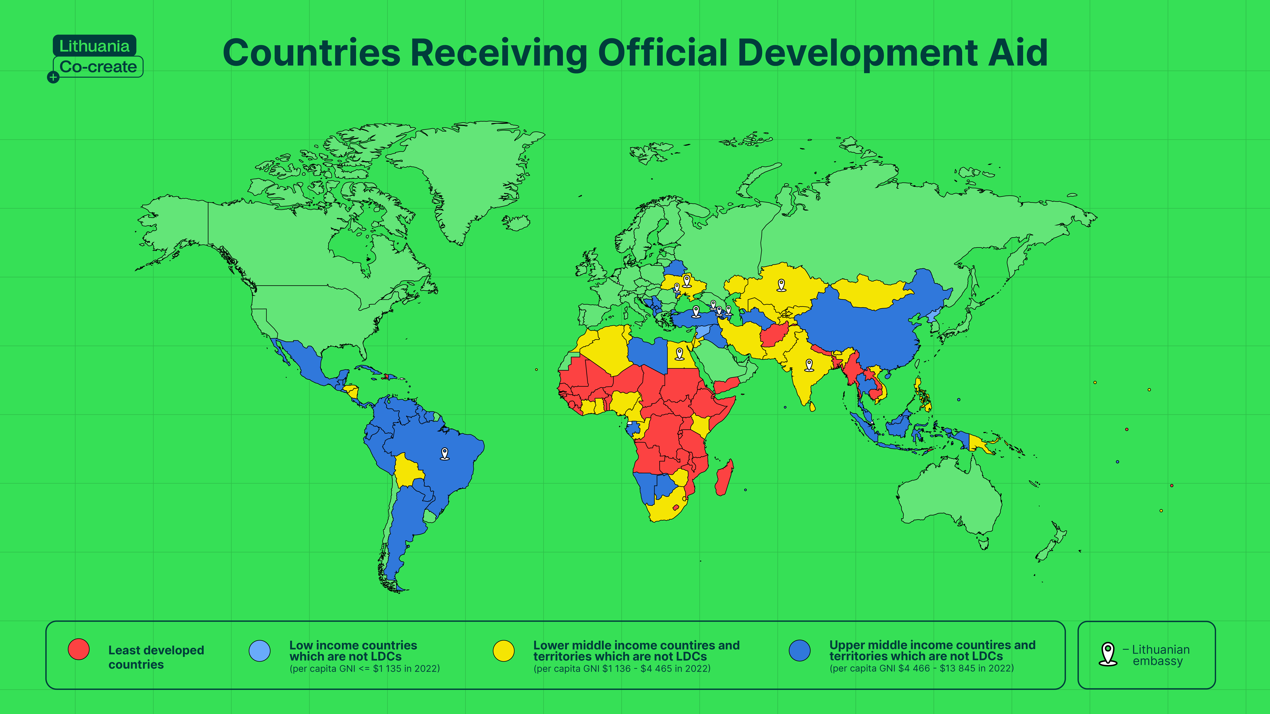
Vystomojo bendradarbiavimo šalių žemėlapis​
Notes:
Vystomojo bendradarbiavimo šalių skaičius - 142.
Šalys skirstomas pagal pajamų lygį:
LEAST DEVELOPED COUNTRIES (n45),
LOW INCOME COUNTRIES (n2),
LOWER MIDDLE INCOME COUNTRIES (n35) ir
UPPER MIDDLE INCOME COUNTRIES (n60).
Šalių sąrašas pasiekiamas čia: DAC-List-of-ODA-Recipients-for-reporting-2024-25-flows.pdf (oecd.org)

Slide 6
Investicijų Vystomojo bendradarbiavimo srityje statistika. OECD​
Notes:
Augimas: 6% 9% 3% 4% 0% 0% 2020-27% (COVID) 2021- -8% 2022-23% (UA karas)

Slide 7
Investicijų Vystomojo bendradarbiavimo srityje statistika. OECD​

Slide 8
Investicijų Vystomojo bendradarbiavimo srityje statistika. OECD​
Notes:
Apie 50 proc. visų Vystomojo bendradarbiavimo investicijų skiria DAC šalys (The Development Assistance Committee (DAC) is a group of countries that provide aid to developing countries)
Lithuania: 2018-2022: 14-14-14-20-141

Slide 9
Investicijų Vystomojo bendradarbiavimo srityje statistika. OECD​
Notes:
Daugiau nei 30 proc. VB investicijų skiria tarptautinės organizacijos.
Didžiausias donoras – Pasaulio bankas, skiriantis kasmet vidutiniškai 30 mlrd. EUR investicijų.
Regioniniai plėtros bankai: didžiausi jų - Asian Development Bank ir African Development Bank.

Slide 10
Investicijų Vystomojo bendradarbiavimo srityje statistika. OECD​
Notes:
Socialinės ir ekonominės infrastruktūros kūrimui/atstatymui skiriama daugiausiai Vystomojo bendradarbiavimo lėšų, atitinkamai 96 mlrd. EUR ir 45 mlrd. EUR kasmet.
Socialinė infrastruktūra: Education, Health, Population policies/Programmes & reproductive health, Water supply & sanitation, Government and civil society, Other social infrastructure and services
Ekonominė infrastruktūra: Transport and storage, Communications, Energy, Banking and financial services, Business and other services
Taip pat reikšmingą Vystomojo bendradarbiavimo investicijų dalį sudaro humanitarinė pagalba, kasmet auganti ir siekianti vidutiniškai 36 mlrd. EUR per metus (vertinant 2017-2022).

Slide 11
Investicijų Vystomojo bendradarbiavimo srityje statistika. OECD​
Notes:
Afrika yra didžiausias vystomojo bendradarbiavimo investicijų regionas, pritraukiantis daugiau nei 30 proc. investicijų (33% vidutiniškai nuo 2013 iki 2022 m.), Antras pagal dydį – Azijos regionas (30% vidutiniškai nuo 2013 iki 2022 m.).

Slide 12
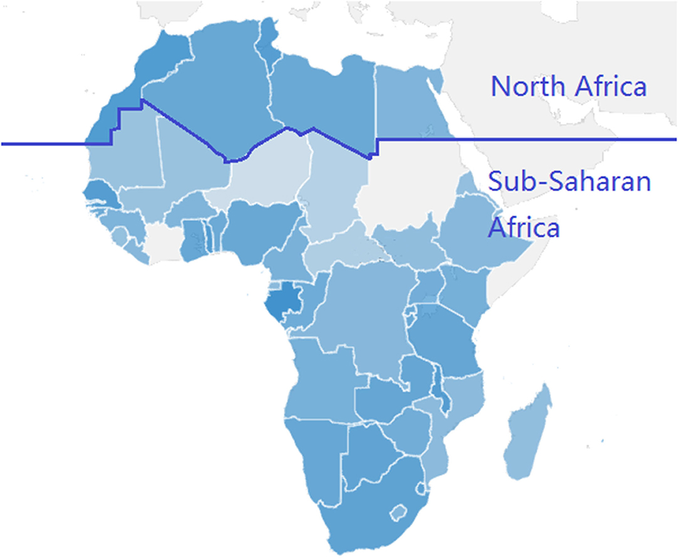
Investicijų Vystomojo bendradarbiavimo srityje statistika. OECD​
Notes:
80% investicijų Vystomojo bendradarbiavimo srityje skiriama pietų Afrikai - Sub-Sacharos regionui.
Didžiausios investicijos šiame regione skiriamos Rytų ir Vakarų Sub-Saharos sričiai, atitinkamai 50% ir 30%.
Daugiausiai investicijų gaunančios Afrikos šalys: Egiptas (8% visų investicijų), Etiopija (7%), Kenija (5%), Nigerija (5%).

Slide 13
Investicijų Vystomojo bendradarbiavimo srityje statistika. OECD​
Notes:
Azijai tenka vidutiniškai 30 proc. visų Vystomojo bendradarbiavimo investicijų.
Pietų ir Centrinei Azijai tenka 44 proc. visų Azijai tenkančių investicijų, 36% - Viduriniesiems rytams.
Daugiausiai investicijų gavusios šalys: Sirija (12%), Indija (9%), Afganistanas (7%), Bangladešas (7%).

Slide 14
Investicijų Vystomojo bendradarbiavimo srityje statistika. OECD​
Notes:
Europos regionui 2013-2021 m. buvo skiriama vidutiniškai 5 proc. visų Vystomojo bendradarbiavimo investicijų. 2022 m. skirta 13% dėl karo Ukrainoje.
Didžiausios VB investicijų šalys: Turkija (29%), Ukraina (26%) ir Serbija (10%).

Slide 15
Investicijų Vystomojo bendradarbiavimo srityje statistika. OECD​
Notes:
Amerikos regionas gauna apie 10 proc. visų VB investicijų, iš jų didžioji dalis (daugiau nei 55%) skiriama pietų Amerikai.
Didžiausias investicijas gaunančios TOP5 šalys: Kolumbija (16%), Brazilija (10%), Meksika (9%), Ekvadoras (7%), Argentina (6%).

Slide 16

Lietuva
Esama situacija ir galimybės
Vystomasis bendradarbiavimas

Slide 17
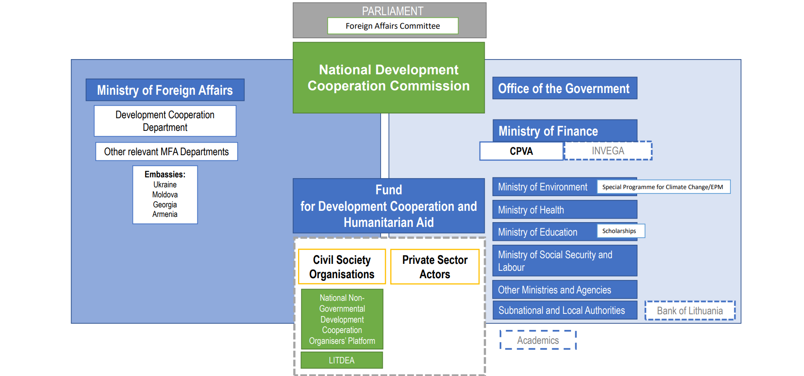
Vystomasis bendradarbiavimas​. Institucinė sąranga
Notes:
Within Lithuania, key institutions and other stakeholders that make up Lithuania’s development cooperation ecosystem, and which were engaged in the diagnostic phase of the project, include:
• The Office of the Government of the Republic of Lithuania
• Ministry of Foreign Affairs (including embassies in priority partner countries)
• Ministry of Finance
• Central Project Management Agency
• INVEGA (financial institution mandated to provide financial services, implement and administer State financial and other support measures for SMEs)
• Ministry of Economy and Innovation
• Innovation Agency Lithuania
• Ministry of Environment (and Environmental Projects Management Agency)
• Ministry of Education, Science and Sport Legislative
Lithuanian Non-Governmental Development Cooperation Organisations’ Platform (civil society umbrella organization)
• LITDEA (development education network)
• Key private sector associations (LVK - Lithuanian Business Confederation, LPK – Lithuanian Confederation of Industrialists, Infobalt – ICT association, LAVA – Lithuanian Responsible Business Association)
• Private sector companies
• Academia / Think tanks (Eastern Europe Studies Centre, EESC).

Slide 18
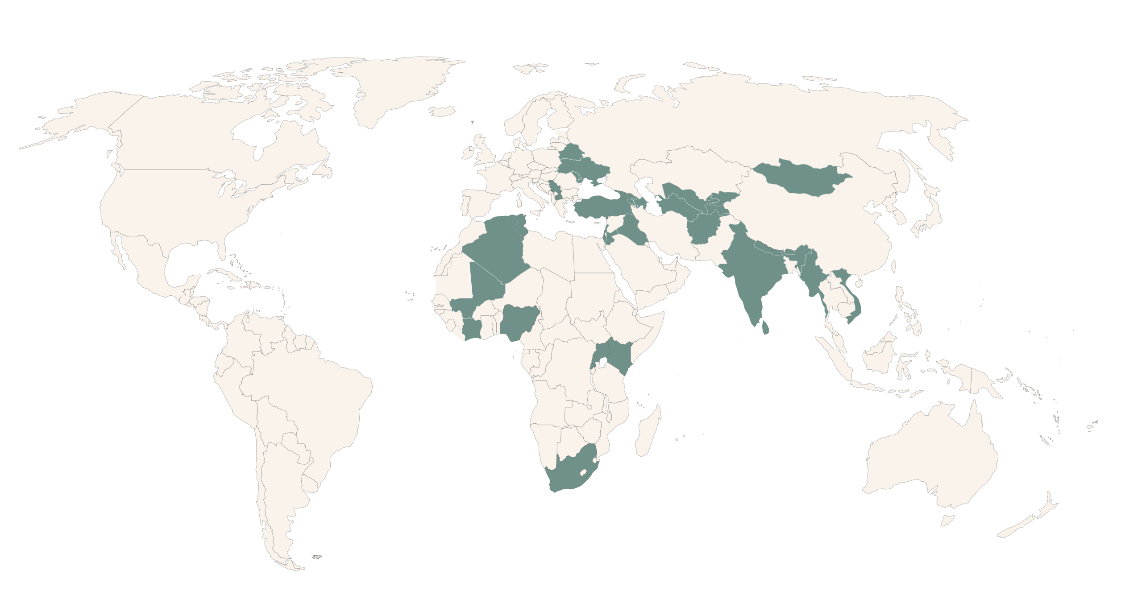
Vystomasis bendradarbiavimas​. Lietuva. 2004-2024
Dvišalis bendradarbiavimas - LT
ES Rytų partnerystės valstybės: Moldova, Sakartvelas, Ukraina ir Armėnija
Artimieji Rytai
Vidurinė Azija
Afrika (Užsachario Afrika)
Šalys partnerės - LT
Afganistanas, Alžyras, Armėnija, Azerbaidžanas, Baltarusija, Butanas, Dramblio Kaulo Krantas, Indija, Irakas, Jordanija, Kirgizija, Libanas, Malis, Mauritanija, Mianmaras, Moldova, Mongolija, Nigerija, Palestina, Pietų Afrikos Respublika, Sakartvelas, Šiaurės Makedonija, Šri Lanka, Tadžikistanas, Tunisas, Turkija, Turkmenistanas, Uganda, Ukraina, Uzbekistanas, Vietnamas
Notes:
Lietuvos prioritetinės rinkos Vystomajame bendradarbiavime:
ES Rytų partnerystės valstybės: Moldova, Sakartvelas, Ukraina ir Armėnija,
Artimieji Rytai,
Vidurinė Azija,
Afrika (Užsachario Afrika).
Iššūkiai: Nors Lietuva pakankamai aktyviai dalyvauja vystomojo bendradarbiavimo veikloje, yra ir tam tikrų iššūkių. Didžiausias iš jų – riboti finansiniai ištekliai. Nors Lietuva kasmet didina vystomojo bendradarbiavimo biudžetą, jis vis dar nėra toks didelis, kaip kai kurių didesnių ES valstybių narių. Be to, Lietuvai svarbu užtikrinti, kad parama būtų efektyviai nukreipta ten, kur jos labiausiai reikia.
Ateities perspektyvos: Lietuva siekia toliau stiprinti savo pozicijas vystomojo bendradarbiavimo srityje, ypač Rytų Europos ir Centrinės Azijos regione. Taip pat planuojama didinti finansavimą ir plėsti bendradarbiavimą su kitomis ES valstybėmis narėmis bei tarptautinėmis organizacijomis.

Slide 19
Diplomatinės atstovybės Vystomojo bendradarbiavimo rinkose
EUROPA
AFRIKA
AZIJA
P.AMERIKA
Ukraina (LMIC)
Moldova (UMIC)
Egiptas (LMIC)
PAR (UMIC)
Gruzija (UMIC)
Armėnija (UMIC)
Turkija (UMIC)
Azerbaidžanas (UMIC)
Kazachstanas (UMIC)
Indija (LMIC)
Brazilija (UMIC)
LEAST DEVELOPED COUNTRIES - 0/45
LOW INCOME COUNTRIES - 0/2
LOWER MIDDLE INCOME COUNTRIES – 3/35
UPPER MIDDLE INCOME COUNTRIES – 8/60
Patvirtintos prioritetinės eksporto rinkos - Vystomojo bendradarbiavimo rinkos
EUROPA
AFRIKA
AZIJA
P.AMERIKA
Ukraina
PAR
Nigerija
Turkija, Indija,
Vietnamas, Indonezija,
Malaizija
-
Notes:
Tik 11-oje iš 142 šalių Lietuva turi diplomatines atstovybes, visos jos tik vidutinių pajamų VB rinkose (Lower middle income - n3 & Upper middle income countries - n8): Egyp, India, Ukraine, Armenia, Arzeibaijan, Brazil, Georgia, Kazakhstan, Moldova, Türkiye, South Africa.
8 iš 142 VB rinkų yra prioritetinių eksporto rinkų sąraše (!): Ukraina, PAR, Nigerija, Turkija, Indija, Vietnamas, Indonezija, Malaizija.

Slide 20

Vystomasis bendradarbiavimas. B2Lithuania​
B2Lithuania registruotos įmonės daugiausiai interesų turi šiose Vystomojo bendradarbiavimo rinkose:
Ukraina (175 įm.), Baltarusija (123 įm.), Kinija (101 įm.), Kazachstanas (85 įm.), Turkija (41 įm.), Azerbaidžanas (32 įm.), Indija (32 įm.), Moldova (24 įm.), Uzbekistanas (23 įm.). Iš LDC šalių labiau atkreiptinos dėmesį šios rinkos: Tanzanija (6 įm.), Ruanda (4 įm.), Bangladešas (4 įm.), Jemenas (4 įm.); LMIC šalių - Vietnamas (18 įm.), Nigerija (13 įm.), Kenija (5 įm.).​
B2Lithuania duomenimis labiausiai Vystomojo bendradarbiavimo rinkomis besidominčios įmonės:
NRD Cyber Security, 3RTechnology, Trikdis, Mediapark, Baltic Filter, ASU Baltija, BioEnergy LT, Solet Technics, Eskimi, Aconitum, Nando, Altechna R&D, Eksma Optics, Elgama Elektronika, Automatikos sistemos

Slide 21

Vystomasis bendradarbiavimas​
NRD Cyber Security Novian Technologies
UAB Polimaster Instruments
UAB Alna Software Baltijos Informacines Sistemos,
UAB COWI Lithuania Lokmis, UAB
Soli Tek R&D MB Taktines Medicinos Centras
UAB Modernios E–Technologijos (MET)
Femtika Ferentis
Elgama Elektronika Western Shipyard
Ekotermija JSC UAB Neokon-Baltija
UAB Etronika ART21 Light Conversion
3RTechnology, UAB Brolis Sensor Technology Ekspla
72
Lietuvos įmonės ir organizacijos, dalyvaujančios projektuose
Notes:
72 Lietuvos įmonės rastos platformoje, dalyvavusios projektuose Vystomojo bendradarbiavimo šalyse.

Slide 22
Eksportas į Vystomojo bendradarbiavimo rinkas. Statistika​
4+ mlrd.EUR
18%
700+ mln.EUR
2700+ LT HT įmonių

Slide 23
Vystomasis bendradarbiavimas. Eksporto šalys. TOP10
​
Prekių
Ukraine
Türkiye
Nigeria
Morocco
South Africa
Brazil
India
Egypt
Kazakhstan
Mexico
Paslaugų
Türkiye
Kazakhstan
Ukraine
Georgia
Azerbaijan
Kyrgyzstan
India
Nigeria
Tajikistan
Moldova
HT prekių
Ukraine
Türkiye
Brazil
India
South Africa
Kazakhstan
Mexico
Indonesia
Malaysia
Morocco
KIS paslaugų
Türkiye
Ukraine
Nigeria
India
Kazakhstan
Georgia
South Africa
Egypt
Kenya
Azerbaijan
995 įmonės, 35%
626 įmonės, 41%
415 įmonės, 36%
1270 įmonės, 35%
2,2 mlrd. EUR, 72%
552 mln. EUR, 51%
268 mln. EUR, 64%
221,8 mln. EUR, 68%
Eksporto sandorių rizikos šalys N20
​
Mažo rinkos dydžio ar menko šalies ekonominio augimo potencialo šalys N59
​
Notes:
Eksporto sandorių rizikos šalys (credendo db) N20:
Belarus, Cuba, Libya, Venezuela, West Bank and Gaza Strip, Iran, Lebanon, Sri Lanka, Ukraine, Zimbabwe, Democratic People’s Republic of Korea, Syrian Arab Republic, Afghanistan, Central African Republic, Eritrea, Mozambique, Somalia, South Sudan, Sudan, Yemen.
Mažo rinkos dydžio ar menko šalies ekonominio augimo potencialo šalys N59:
Belize, Bosnia and Herzegovina, Dominica, Equatorial Guinea, Guinea, Fiji, Gabon, Grenada, Iraq, Kosovo, Maldives, Marshall Islands, Mauritius, Montserrat, Namibia, Nauru, Niue, Palau, Panama, Paraguay, Saint Helena, Saint Lucia, Saint Vincent and the Grenadines, Suriname, Tonga, Turkmenistan, Wallis and Futuna, Algeria, Bhutan, Cameroon, Congo, Ghana, Honduras, Micronesia, Papua New Guinea, Samoa, Tokelau, Tunisia, Uzbekistan, Vanuatu, Bangladesh, Chad, Djibouti, Ethiopia, Gambia, Guinea, Guinea-Bissau, Haiti, Kiribati, Lao People’s Democratic Republic, Leberia, Mali, Myanmar, Nepal, Rwanda, Sao Tome and Principe, Sierra Leone, Tanzania, Timor-Leste, Tuvalu, Zambia.

Slide 24
Vystomasis bendradarbiavimas. Eksporto galimybių šalys. TOP10. Prekės
​
PREKĖS | HT prekių eksportas |  |  | HT įmonės |  |  | EGV
 | 2021 | 2022 | 2023 | 2021 | 2022 | 2023 | Visos galimybės | HT+Mediumtech galimybės
Ukraine | 239913,2 | 105438,7 | 113950,3 | 179 | 162 | 163 | 1084 | 329
 | 26% | 13% | 13% | 44% | 43% | 46% |  |  | Rinka orientuota į HT - 44% įmonių eksportuoja HT+Medium Tech, 17% eksporto vert4s sudaro HT+MediumTech
Türkiye | 16074,1 | 31944,5 | 38363,7 | 78 | 98 | 102 | 715 | 269
 | 4% | 8% | 13% | 44% | 45% | 47% |  |  | Rinka mažiau orientuota į HT - 45% įmonių eksportuoja HT+Medium Tech, 8% eksporto vertės sudaro HT+MediumTech
Brazil | 47090,2 | 18998,1 | 28560,2 | 29 | 31 | 28 | 97 | 19
 | 86% | 55% | 23% | 59% | 53% | 47% |  |  | Rinka orientuota į HT -53% įmonių eksportuoja HT+Medium Tech, 55% eksporto vertės sudaro HT+MediumTech
India | 30855,5 | 20493,9 | 18656,8 | 62 | 75 | 70 | 181 | 36
 | 48% | 43% | 28% | 47% | 51% | 49% |  |  | Rinka orientuota į HT -49% įmonių eksportuoja HT+Medium Tech, 40% eksporto vertės sudaro HT+MediumTech
South Africa | 18862,7 | 21079,2 | 18608,8 | 43 | 49 | 46 | 364 | 110
 | 15% | 26% | 13% | 50% | 58% | 51% |  |  | Rinka orientuota į HT -53% įmonių eksportuoja HT+Medium Tech, 18% eksporto vertės sudaro HT+MediumTech
Kazakhstan | 19752,5 | 36300,6 | 17667,4 | 66 | 97 | 86 | 521 | 178
 | 46% | 50% | 29% | 54% | 60% | 61% |  |  | Rinka orientuota į HT -58% įmonių eksportuoja HT+Medium Tech, 42% eksporto vertės sudaro HT+MediumTech
Mexico | 10947,1 | 22566,3 | 15326,8 | 27 | 37 | 36 | 584 | 268
 | 44% | 50% | 30% | 48% | 51% | 41% |  |  | Rinka orientuota į HT -47% įmonių eksportuoja HT+Medium Tech, 41% eksporto vertės sudaro HT+MediumTech
Indonesia | 2884,8 | 3691,4 | 6276,4 | 17 | 23 | 18 | 340 | 88
 | 25% | 11% | 14% | 45% | 49% | 44% |  |  | Rinka orientuota į HT -46% įmonių eksportuoja HT+Medium Tech, 16% eksporto vertės sudaro HT+MediumTech
Malaysia | 2952,0 | 5065,6 | 5659,7 | 42 | 42 | 47 | 465 | 164
 | 12% | 16% | 20% | 44% | 47% | 49% |  |  | Rinka orientuota į HT -47% įmonių eksportuoja HT+Medium Tech, 16% eksporto vertės sudaro HT+MediumTech
Morocco | 4026,9 | 3062,9 | 5070,2 | 22 | 24 | 30 | 656 | 219
 | 7% | 3% | 3% | 38% | 33% | 39% |  |  | Rinka mažai orientuota į HT -37% įmonių eksportuoja HT+Medium Tech, 4% eksporto vertės sudaro HT+MediumTech
Notes:
https://inovacijuagentura.lt/site/binaries/content/assets/analitika/tyrimai/dsm_final_ia.pdf
EGV modelis - Modelis naudojamas nustatyti potencialiausias eksporto rinkas, identifikuojant prekių eksporto galimybių skaičių pagal šalių/produkto derinius. EGV modelis gali padėti priimti sprendimą kaip paskirstyti ribotus ekonomikos resursus eksporto skatinimo veiklai, susijusiai su perspektyvių eksporto rinkų pasirinkimu.
Tikslinės eksporto rinkos - Ukraina, PAR, Turkija, Indija, Indonezija, Malaizija.

Slide 25
Vystomasis bendradarbiavimas. Eksporto galimybių šalys. TOP10. Paslaugos
​
PREKĖS | KIS paslaugų eksportas |  |  | HT įmonės |  |  | EGV
 | 2021 | 2022 | 2023 | 2021 | 2022 | 2023 | Visos galimybės | HT+Mediumtech galimybės
Türkiye | 4,5 | 80,9 | 88,4 | 67 | 71 | n/a | 715 | 269
 | 23% | 65% | 56% | 49% | 41% |  |  |  | Rinka orientuota į HT - 45% įmonių eksportuoja HT+Medium Tech, 48% eksporto vertės sudaro KIS paslaugų eksportas
Ukraine | 51,8 | 37,6 | 51,7 | 115 | 87 | n/a | 1084 | 329
 | 38% | 35% | 60% | 48% | 47% |  |  |  | Rinka orientuota į HT - 48% įmonių eksportuoja HT+Medium Tech, 45% eksporto vertės sudaro KIS paslaugų eksportas
Nigeria | 2,0 | 7,3 | 17,3 | 31 | 19 | n/a | 181 | 49
 | 69% | 72% | 90% | 72% | 66% |  |  |  | Rinka orientuota į HT - 69% įmonių eksportuoja HT+Medium Tech, 77% eksporto vertės sudaro KIS paslaugų eksportas
India | 13,4 | 7,4 | 14,2 | 59 | 44 | n/a | 129 | 36
 | 79% | 59% | 63% | 64% | 69% |  |  |  | Rinka orientuota į HT - 66% įmonių eksportuoja HT+Medium Tech, 67% eksporto vertės sudaro KIS paslaugų eksportas
Kazakhstan | 5,8 | 8,8 | 10,8 | 58 | 56 | n/a | 521 | 178
 | 10% | 7% | 7% | 28% | 23% |  |  |  | Rinka mažai orientuota į HT -25% įmonių eksportuoja HT+Medium Tech, 8% eksporto vertės sudaro KIS paslaugų eksportas
Georgia | 12,4 | 18,3 | 10,7 | 47 | 47 | n/a | 439 | 148
 | 56% | 42% | 30% | 49% | 44% |  |  |  | Rinka orientuota į HT - 47% įmonių eksportuoja HT+Medium Tech, 43% eksporto vertės sudaro KIS paslaugų eksportas
South Africa | 8,2 | 8,7 | 10,0 | 41 | 30 | n/a | 364 | 110
 | 92% | 90% | 74% | 57% | 77% |  |  |  | Rinka orientuota į HT - 67% įmonių eksportuoja HT+Medium Tech, 85% eksporto vertės sudaro KIS paslaugų eksportas
Egypt | 1,9 | 3,6 | 8,0 | 32 | 26 | n/a | 365 | 136
 | 78% | 80% | 61% | 64% | 67% |  |  |  | Rinka orientuota į HT - 65% įmonių eksportuoja HT+Medium Tech, 73% eksporto vertės sudaro KIS paslaugų eksportas
Kenya | 1,1 | 6,5 | 5,5 | 23 | 15 | n/a | 364 | 112
 | 46% | 97% | 85% | 61% | 75% |  |  |  | Rinka orientuota į HT - 68% įmonių eksportuoja HT+Medium Tech, 76% eksporto vertės sudaro KIS paslaugų eksportas
Azerbaijan | 1,0 | 1,6 | 5,3 | 34 | 20 | n/a | 565 | 202
 | 17% | 8% | 18% | 54% | 45% |  |  |  | Rinka mažai orientuota į HT -50% įmonių eksportuoja HT+Medium Tech, 15% eksporto vertės sudaro KIS paslaugų eksportas
Notes:
https://inovacijuagentura.lt/site/binaries/content/assets/analitika/tyrimai/dsm_final_ia.pdf
EGV modelis - Modelis naudojamas nustatyti potencialiausias eksporto rinkas, identifikuojant prekių eksporto galimybių skaičių pagal šalių/produkto derinius. EGV modelis gali padėti priimti sprendimą kaip paskirstyti ribotus ekonomikos resursus eksporto skatinimo veiklai, susijusiai su perspektyvių eksporto rinkų pasirinkimu.
Tikslinės eksporto rinkos - Ukraina, PAR, Nigerija, Turkija, Indija, +Kenija, +Egiptas, +Sakartvelas, +Kazachstanas, +Azerbaidžanas.

Slide 26



Vokietija. Suomija. Estija
Vystomasis bendradarbiavimas
Užsienio šalių praktikos
1960
SUOMIJA
Šiandien: Skiria ypatingą dėmesį žmogaus teisėms, lyčių lygybei ir tvariam vystymuisi.
Pasiekimai: Inovatyvus požiūris į vystomąjį bendradarbiavimą, įtraukiant privatų sektorių.
1950
2021
VOKIETIJA
Šiandien: Antra pagal dydį donorė pasaulyje, teikianti paramą 65 partnerių šalims.
Pasiekimai: Sėkmingos iniciatyvos klimato apsaugos, infrastruktūros ir socialinės apsaugos srityse.
ESTIJA
Šiandien: Įgyvendina tarptautinio vystomojo bendradarbiavimo projektus.
Pasiekimai: Inovacijos ir technologijos vystomajame bendradarbiavime.
Notes:
Vokietija:
Vokietija pradėjo savo oficialią vystomąją pagalbą 1950-aisiais metais, kai buvo įkurtos pirmosios programos, skirtos padėti besivystančioms šalims. Nuo tada Vokietija tapo antruoju pagal dydį donorui pasaulyje, teikiančiu reikšmingą finansinę paramą bei techninę pagalbą besivystančioms šalims. 2021 metais buvo minimos 60-osios Vokietijos vystomojo bendradarbiavimo metinės​
Suomija:
Suomija savo vystomąją pagalbą pradėjo teikti 1960-aisiais metais. Suomija yra viena iš pirmųjų šalių, kurios pradėjo remti besivystančias šalis po Antrojo pasaulinio karo. Suomija yra žinoma dėl savo tvarumo ir žmogaus teisių rėmimo principų, kurie yra integruoti į jos vystomojo bendradarbiavimo programas​ Bendradarbiavimas su privačiu sektoriumi: Suomija skatina bendradarbiavimą su privačiu sektoriumi, įtraukdama įmones ir verslo sektorių į vystymo projektus, siekdama skatinti tvarų ekonomikos augimą besivystančiose šalyse.
Tvarumas ir atsparumas: Tvaraus vystymosi principai, taikomi projektuose, siekiant užtikrinti ilgalaikį poveikį ir atsparumą kintantiems aplinkos ir socialiniams iššūkiams.
Estija:
Estijos įsipareigojimas gerokai išaugo kai 2021 m. balandžio mėn. buvo įkurtas Estijos tarptautinės plėtros centras (ESTDEV), kuris įgyvendina Estijos tarptautinio vystomojo bendradarbiavimo ir humanitarinės pagalbos projektus
Strategijos ir Politikos
Vokietija:
Vyriausybės ir nevyriausybinių organizacijų vaidmuo.
Specifinės strategijos ir politikos kryptys.
Suomija:
Fokusas į žmogaus teises ir tvarumą.
Multilateralinės ir bilateralinės strategijos.
Estija:
Inovacijų ir technologijų panaudojimas.
Bendradarbiavimas su kitomis šalimis ir organizacijomis

Slide 27

























Vystomasis bendradarbiavimas. Vokietija. Suomija. Estija. Geografinės kryptys​
ESTIJA
VOKIETIJA
SUOMIJA
ES Rytų partnerystė
ES Rytų partnerystė
Dvišaliai partneriai (ilgalaikiai tikslai)
Alžyras Bangladešas Bolivija Burkina Faso Kamerūnas Kambodža Kolumbija Dramblio Kaulo Krantas Ekvadoras Egiptas Etiopija Gana Jordanija Kenija Laosas Libanas Madagaskaras Malavis Malis | Mauritanija Mongolija Mozambikas Marokas Namibija Nepalas Nigeris Nigerija Pakistanas Palestinos teritorija Ruanda Senegalas Siera Leonė Tanzanija Tongas Tunisas Uganda Uzbekistanas Zambija
Transformacijos partneriai (politinės ir ekonominės transformacijos procesai ES kaimynystėje)
Albanija Armėnija Bosnija ir Hercegovina Gruzija | Kosovas Moldavija Serbija Ukraina
Globalūs partneriai (globalūs ateities tikslai)
Brazilija Kinija Indija Indonezija Meksika Peru Pietų Afrika Vietnamas
Ukraina
Ukraina
Azijos regionas
Gruzija
Afganistanas
Kazachstanas
Kirgizija
Tadžikistanas
Turkmėnistanas
Uzbekistanas
Mianmaras
Nepalas
Vietnamas
Moldova
Armėnija
Prioritetinės Afrikos šalys partnerės
Nexus ir taikos partneriai (struktūrinės konfliktų / pabėgėlių priežastys, stabilumas ir taikos potencialas)
Afganistanas Čadas Kongas Irakas Libija Somalis Pietų Sudanas Sudanas Sirija Jemenas
Artimieji Rytai
Kenija
Sirija
Palestinos teritorija
Prioritetinės Afrikos šalys partnerės
Namibija
Botsvana
Etiopija
Kenija
Mozambikas
Somalis
Tanzanija
Zambija
Uganda
Notes:
Žalia spalva pažymėtos top rinkos
Vokietija top 10 mažėjančia tvarka
Ukraina
Indonezija
Kinija
Indija
Sirija
Marokas
Peru
Brazilija
Kolumbija
Jemenas
Suomija top 10:
Ukraina
Somalis
Etiopija
Afganistanas
Tanzanija
Nepalas
Mianmaras
Mozambikas
Kenija
Sirija

Slide 28
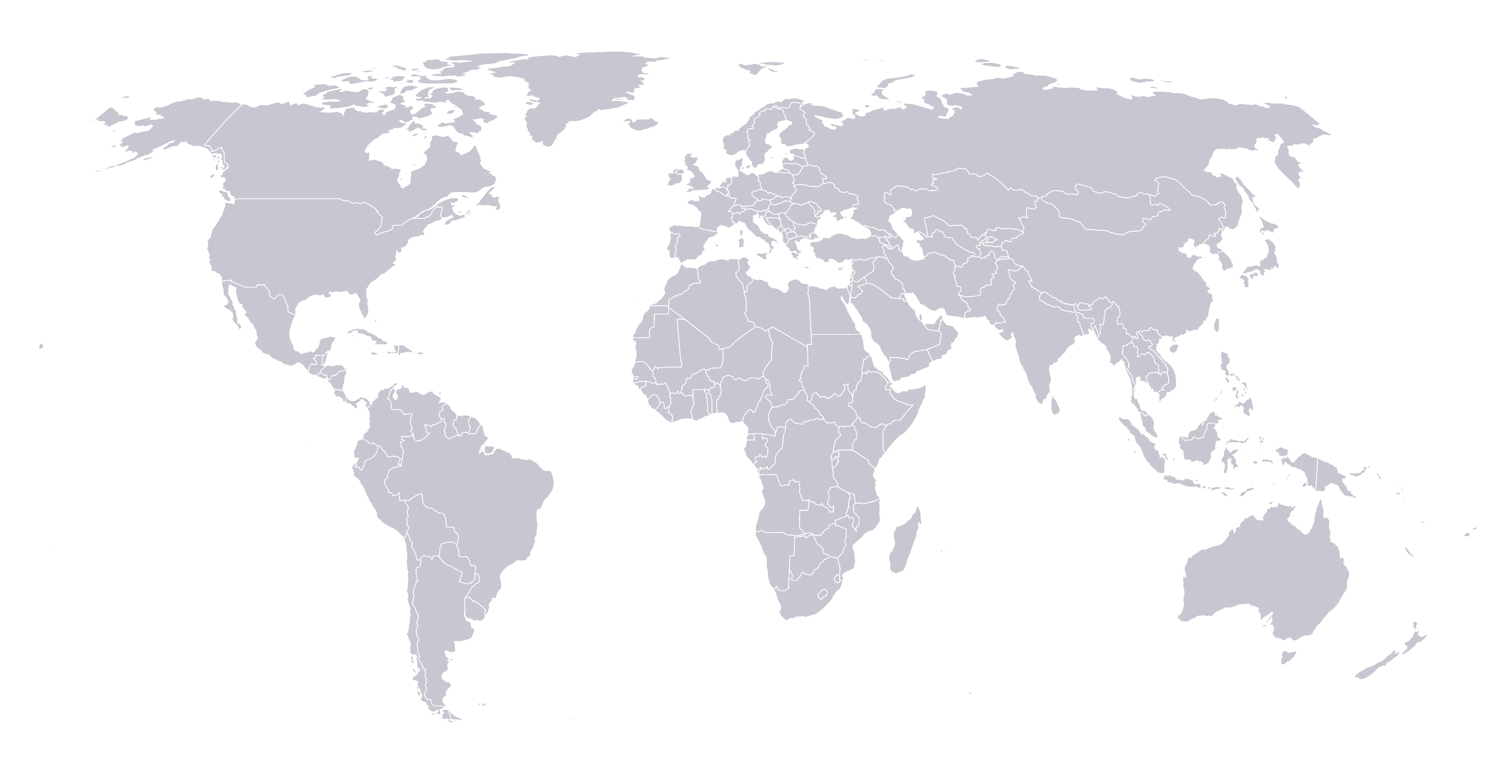



Vystomasis bendradarbiavimas. Vokietija. Suomija. Estija. Geografinės kryptys​
Šalys partnerės vystomajame bendradarbiavime
Vokietija 65
Suomija 18
Estija 8

Slide 29









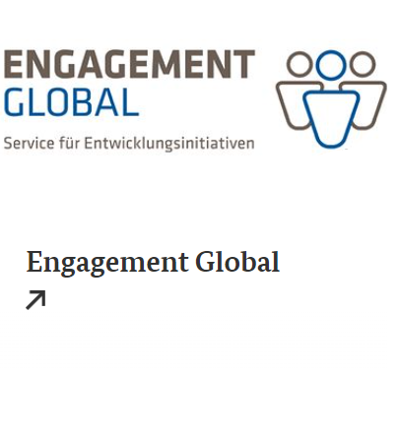













Vystomasis bendradarbiavimas. Vokietija. Suomija. Estija. Organizacijų tinklas​
VOKIETIJA
SUOMIJA
ESTIJA
Notes:
ODA Organizacijos Vokietija: Finansų Ministerija, Ekonominio bendradarbiavimo ir vystymo ministerija (BMZ): Kredit Anstall fur wiederaufbau (KFW), Užsienio biurai (AHK) + kitos organizacijos.
ODA organziacijos Suomija: Užsienio reikalų ministerija. Suomijos vyriausybė, FinnFunf.
ODA Organizacijos Estija: Užsienio reikaų ministerija, kitos ministerijos bei kitos viešojo sektoriaus organizacijos.

Slide 30
Vystomasis bendradarbiavimas. Vokietija. Suomija. Estija. Tematinės kryptys
Vokietija
Lyčių lygybė
Suomija
Estija
Demokratijos ir pilietinės visuomenės stiprinimas
Verslumas
Tvarus vystymasis
Sveikatos priežiūra
Ekonominė plėtra
Klimato kaita ir aplinkos apsauga
Žemės ūkis ir aprūpinimas maistu
Sveikata ir vandens, sanitarijos bei higiena
Klimato kaita ir aplinkosauga
Lyčių lygybė
Ekonominė plėtra ir užimtumas
Žmogaus teisės
Taika ir demokratijos ir pilietinės visuomenės stiprinimas
Skaitmeninė plėtra
Švietimas ir profesinis mokymas
Švietimas
Švietimas
Taika ir demokratinės visuomenės
Skurdo mažinimas
Skurdo mažinimas
Notes:
Suomijos vystomojo bendradarbiavimo sektoriai ir jų vykdomi projektai apima įvairias sritis, kurios skatina tvarų vystymąsi ir mažina skurdą pasaulyje. Štai pagrindiniai sektoriai ir projektai:
Švietimas:
Suomija investuoja į švietimo kokybę, ypač įtraukųjį ugdymą, ir siekia užtikrinti vienodas galimybes visiems, įskaitant neįgaliuosius ir moteris​
Projektai Nepale, pavyzdžiui, palaiko įtraukųjį švietimą, gerindami mokymo kokybę ir prieinamumą​
Sveikata ir vandens, sanitarijos bei higienos (WASH) projektai:
Suomija gerina sveikatos priežiūros paslaugas, ypač motinų ir vaikų sveikatą, bei kovoja su užkrečiamomis ligomis​
Vandens projektai Nepale padėjo apie 2 milijonams žmonių gauti švarų geriamąjį vandenį​
Klimato kaita ir aplinkosauga:
Suomija skatina tvarų gamtos išteklių valdymą, įskaitant miškų ir biologinės įvairovės apsaugą​
Projekte Tanzanijoje stiprinama klimato atsparumas ir miškų ekosistemos​
Lyčių lygybė:
Suomija stiprina moterų ir mergaičių teises ir jų dalyvavimą sprendimų priėmimo procesuose
Projektai Tanzanijoje siekia padėti nuo lyčių pagrindu smurto nukentėjusiems asmenims​
Ekonominė plėtra ir užimtumas:
Suomija remia įtraukią ekonominę plėtrą ir tinkamas darbo sąlygas, ypatingą dėmesį skirdama inovacijoms ir moterų verslumui​
Projekte Nepale stiprinamas klimato atsparumas ir kuriami tvarūs pragyvenimo šaltiniai​
Taika ir demokratinės visuomenės:
Suomija skatina demokratinį valdymą, teisės viršenybę ir mokesčių sistemų stiprinimą besivystančiose šalyse​
Projektai Tanzanijoje siekia stiprinti demokratiją ir gerą valdymą​
Žmogaus teisės:
Suomija remia žmogaus teisių švietimą ir advokatavimą, skatina įtraukų ir atskaitingą valdymą
Siekiama apsaugoti marginalizuotų ir pažeidžiamų grupių teises​

Slide 31
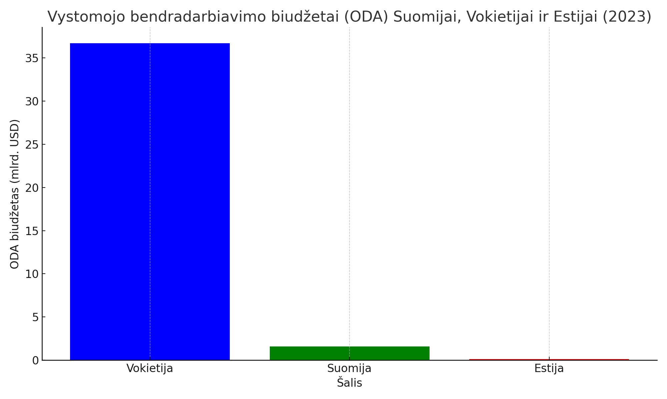
Vystomasis bendradarbiavimas. Vokietija. Suomija. Estija. Finansavimo apimtys
Notes:
Vokietija yra antroji šalis donorė pasaulyje. Vokietijos bendra oficialioji (ODA) parama vystymuisi (36,7 mlrd. JAV dolerių, preliminarūs duomenys) 2023 m. sumažėjo ir sudarė 0,79 % bendrųjų nacionalinių pajamų (BNP).
Vis daugiau Suomijos vystomojo bendradarbiavimo programos lėšų skiriama privačiojo sektoriaus priemonėms. Visa Suomijos oficiali parama vystymuisi (OPV) 2023 m. sumažėjo (1,6 mlrd. JAV dolerių, preliminariais duomenimis) ir sudarė 0,52 proc. bendrųjų nacionalinių pajamų (BNP).
Estijos bendra oficiali parama vystymuisi (OPV) (109,3 mln. USD, preliminarūs duomenys) 2023 m. sumažėjo ir sudarė 0,28 % bendrųjų nacionalinių pajamų (BNP).

Slide 32
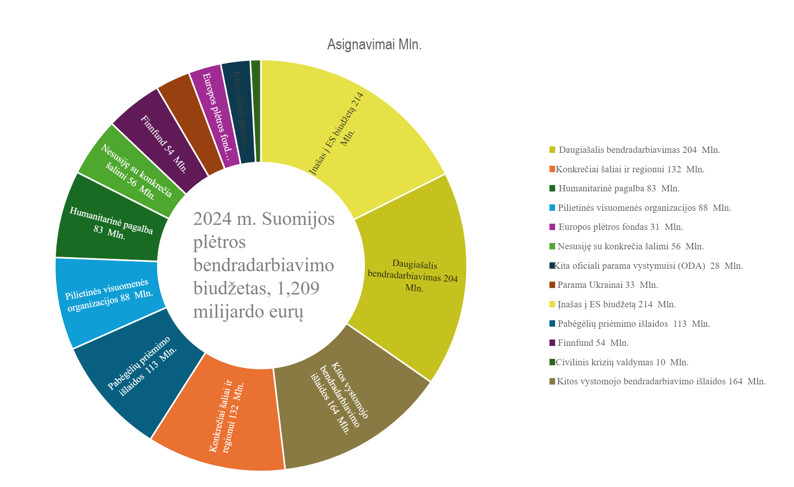
Vystomasis bendradarbiavimas. Suomija. Priemonės
Notes:
Suomija teikia įvairias finansines paramos formas SVV ir didelėms įmonėms:
Paskolos ir investicijos
Eksporto kreditų garantijos
Dotacijos ir subsidijos
Projektų finansavimas
Techninė pagalba ir konsultavimas
Partnerystės ir tinklo kūrimas
Suomijos finansavimo priemonės vystomojo bendradarbiavimo projektuose yra įvairiapusiškai pritaikomos, atsižvelgiant į įmonių dydį ir poreikius. Mažoms ir vidutinėms įmonėms (MVĮ) dažnai prieinamos mažesnio masto dotacijų ir techninės pagalbos programos, kurios palengvina plėtrą į naujas rinkas ir inovacijų diegimą. Kai kurios programos padeda MVĮ stiprinti verslo ryšius ir skatina socialinę bei ekonominę pažangą besivystančiose šalyse. Dideliems verslams teikiamas finansavimas orientuotas į didelio masto projektus, įskaitant paskolų ir eksporto kreditų garantijas, siekiant sumažinti su jais susijusias finansines ir politines rizikas. Kai kurios organizacijos remia infrastruktūros ir energetikos projektus, turinčius didelį poveikį.

Slide 33
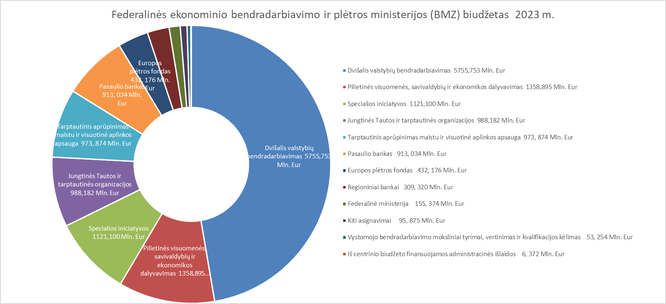
Vystomasis bendradarbiavimas. Vokietija. Priemonės
Notes:
Paskolos ir investicijos:
KfW Bank: Teikia paskolas mažoms ir vidutinėms įmonėms, padedančias spręsti likvidumo problemas ir investuoti į plėtrą​
Eksporto kreditų garantijos:
Euler Hermes: Siūlo eksporto kreditų garantijas, mažinančias eksporto riziką ir skatinančias konkurencingumą tarptautinėje rinkoje​
Dotacijos ir subsidijos:
Inovacijos ir tvarumas: Dotacijos ir subsidijos, skirtos remti technologijų ir žaliosios energijos sektorius, skatinti tvarias technologijas​
Projektų finansavimas:
BMZ: Finansuoja klimato apsaugos, socialinės apsaugos ir infrastruktūros projektus besivystančiose šalyse​
Techninė pagalba ir konsultavimas:
Konsultavimo paslaugos: Mokymai, strateginis konsultavimas ir pagalba įgyvendinant naujas technologijas bei procesus​
Partnerystės ir tinklo kūrimas:
Bendradarbiavimas: Skatina partnerystes tarp įmonių, mokslo institucijų ir vyriausybės, siekiant skatinti inovacijas ir naujų rinkų plėtrą

Slide 34
Vystomasis bendradarbiavimas. Estija. Priemonės

Slide 35



Vystomasis bendradarbiavimas. Vokietija. Suomija. Estija. Projektai
https://www.marketopportunities.fi Informacija apie Team Finland tarptautinės plėtros galimybes (Suomijos verslui)
https://www.tutkihallintoa.fi/ Vyriausybės sprendimai dėl dotacijų skelbiami (suomių kalba)
https://www.nefco.int/procurements/ Nefco žaliojo atsigavimo programa. Viešieji pirkimai atviri visų šalių verslams, tame tarpe Lietuvos įmonėms
https://www.businessfinland.fi/en/for-finnish-customers/services/programs/developing-markets-platform besivystančių rinkų platforma padeda Suomijos įmonėms ir jų partneriams plėtoti tvarų verslą ir naudotis rinkos galimybėmis augančiose besivystančiose rinkose
https://finnpartnership.fi/en/find-a-business-partner/matchmaking-companies/?page_num=1 Finnpartnership B2B kontaktų duomenų bazė, kurioje įmonės iš besivystančių rinkų, ieškančios Suomijos partnerių
https://www.bmz.de/en/issues/climate-change-and-development/climate-and-development-partnerships
bendradarbiavimo galimybės su įvairiomis tarptautinėmis ir nevyriausybinėmis organizacijomis, akademinėmis institucijomis ir privačiu sektoriumi
https://www.giz.de/en/worldwide/119229.html BMZ kvietimai teikti paraiškas įvairiems vystomojo bendradarbiavimo projektams ir programoms
https://www.transparenzportal.bund.de/de/detailsuche Informacija apie Vokietijos tarptautinės plėtros galimybes (Vokietijos verslui)
https://estdev.ee/en/funding-and-procurements kvietimai teikti paraiškas vystomojo bendradarbiavimo projektams (Estijos verslui)

Slide 36
Vystomasis bendradarbiavimas. TOP rinkos
EUROPA
AFRIKA
AZIJA
P.AMERIKA
Ukraina
Turkija
PAR
Kenija (paslaugos)
Nigerija (paslaugos)
Egiptas (paslaugos)
Marokas (prekės)
Indija
Malaizija (prekės)
Indonezija (prekės)
Brazilija (prekės)
Meksika (prekės)

Slide 37
Vystomasis bendradarbiavimas. PRIORITETINĖS RINKOS. TOP
Eil. Nr. | Regionas | Šalis | Argumentai
1 | Europa | Ukraina | Didžiausia VB eksporto rinka (lietuviškos kilmės eksportas 2023 m. siekė daugiau nei 987 mln. EUR, HT+MediumTech eksportas – 165 mln. EUR (iki karo siekė daugiau nei 290 mln. EUR). Viena didžiausių VB eksporto galimybių rinka: 1084 eksporto galimybės, 382 eksporto galimybės HT+MediumTech sektoriams. Nuo 2022 m. didžiausia Vystomojo bendradarbiavimo investicijų rinka Europoje, pritraukianti daugiau nei 30 mlrd. EUR investicijų. Iki karo vidutiniškai 2 mlrd. EUR. Didžiausia eksporto interesų rinka iš VB rinkų sąrašo B2Lithuania įmonių tarpe (175 įmonėms B2Lithuania). Esama diplomatinė atstovybė šalyje + komercijos atašė. Didžiausios galimybės šiems HT+MediumTech sektoriams: Niekur kitur nepriskirtų mašinų ir įrangos gamyba (90 eksporto galimybių); Chemikalų ir chemijos produktų gamyba (60 eksporto galimybių); Elektros įrangos gamyba (54 eksporto galimybės) Kompiuterinių, elektroninių ir optinių gaminių gamyba (34 eksporto galimybės) Variklinių transporto priemonių, priekabų ir puspriekabių gamyba (21 eksporto galimybė).
2 | Europa | Turkija | Antra didžiausia VB eksporto rinka (lietuviškos kilmės eksportas 2023 m. siekė daugiau nei 455 mln. EUR, HT+MediumTech eksportas – 126 mln. EUR.) Viena didžiausių VB eksporto galimybių rinka: 715 eksporto galimybės, 269 eksporto galimybės HT+MediumTech sektoriams. Iki 2021 m. didžiausia Vystomojo bendradarbiavimo investicijų rinka Europoje, pritraukianti daugiau nei 2 mlrd. EUR investicijų. Viena didžiausių eksporto interesų rinka iš VB rinkų sąrašo B2Lithuania įmonių tarpe (45 įmonėms B2Lithuania). Esama diplomatinė atstovybė šalyje. Didžiausios galimybės šiems HT+MediumTech sektoriams: Niekur kitur nepriskirtų mašinų ir įrangos gamyba (82 eksporto galimybės); Chemikalų ir chemijos produktų gamyba (74 eksporto galimybės); Elektros įrangos gamyba (30 eksporto galimybių) Kompiuterinių, elektroninių ir optinių gaminių gamyba (19 eksporto galimybių) Variklinių transporto priemonių, priekabų ir puspriekabių gamyba (10 eksporto galimybių)

Slide 38
Vystomasis bendradarbiavimas. PRIORITETINĖS RINKOS. TOP10
Eil. Nr. | Regionas | Šalis | Argumentai
3 | Afrika | Kenija | Viena didžiausių Vystomojo bendradarbiavimo investicijų rinka Afrikos regione, pritraukianti daugiau nei 3 mlrd. EUR investicijų kasmet. VB eksporto galimybių rinka: 197 eksporto galimybės, 112 eksporto galimybės HT+MediumTech sektoriams. VB eksporto rinka (lietuviškos kilmės eksportas 2023 m. siekė daugiau nei 21 mln. EUR, HT+MediumTech eksportas – 7,4 mln. EUR (iš jų paslaugų eksportas – 5,5 mln. EUR). Eksportuojančių įmonių į Keniją skaičius – ??, ?? iš jų veikiančių HT+MediumTech srityse. Didžiausios galimybės šiems HT+MediumTech sektoriams: Chemikalų ir chemijos produktų gamyba (34 eksporto galimybių); Niekur kitur nepriskirtų mašinų ir įrangos gamyba (30 eksporto galimybių); Kompiuterinių, elektroninių ir optinių gaminių gamyba (17 eksporto galimybių) Elektros įrangos gamyba (7 eksporto galimybės) Variklinių transporto priemonių, priekabų ir puspriekabių gamyba (9 eksporto galimybės).
4 | Afrika | Nigerija | VB eksporto rinka (lietuviškos kilmės eksportas 2023 m. siekė daugiau nei 298 mln. EUR, HT+MediumTech eksportas – 19 mln. EUR (iš jų paslaugų eksportas – 18 mln. EUR). Eksportuojančių įmonių į Nigeriją skaičius – 38, 12 iš jų veikiančių HT+MediumTech srityse. VB eksporto galimybių rinka: 129 eksporto galimybės, 49 eksporto galimybės HT+MediumTech sektoriams. Viena didžiausių Vystomojo bendradarbiavimo investicijų rinka Afrikos regione, pritraukianti daugiau nei 3,6 mlrd. EUR investicijų. Didžiausios galimybės šiems HT+MediumTech sektoriams: Niekur kitur nepriskirtų mašinų ir įrangos gamyba (13 eksporto galimybių); Chemikalų ir chemijos produktų gamyba (5 eksporto galimybių); Elektros įrangos gamyba (7 eksporto galimybės) Pagrindinių vaistų pramonės gaminių ir farmacinių preparatų gamyba (6 eksporto galimybės) Variklinių transporto priemonių, priekabų ir puspriekabių gamyba (11 eksporto galimybė).

Slide 39
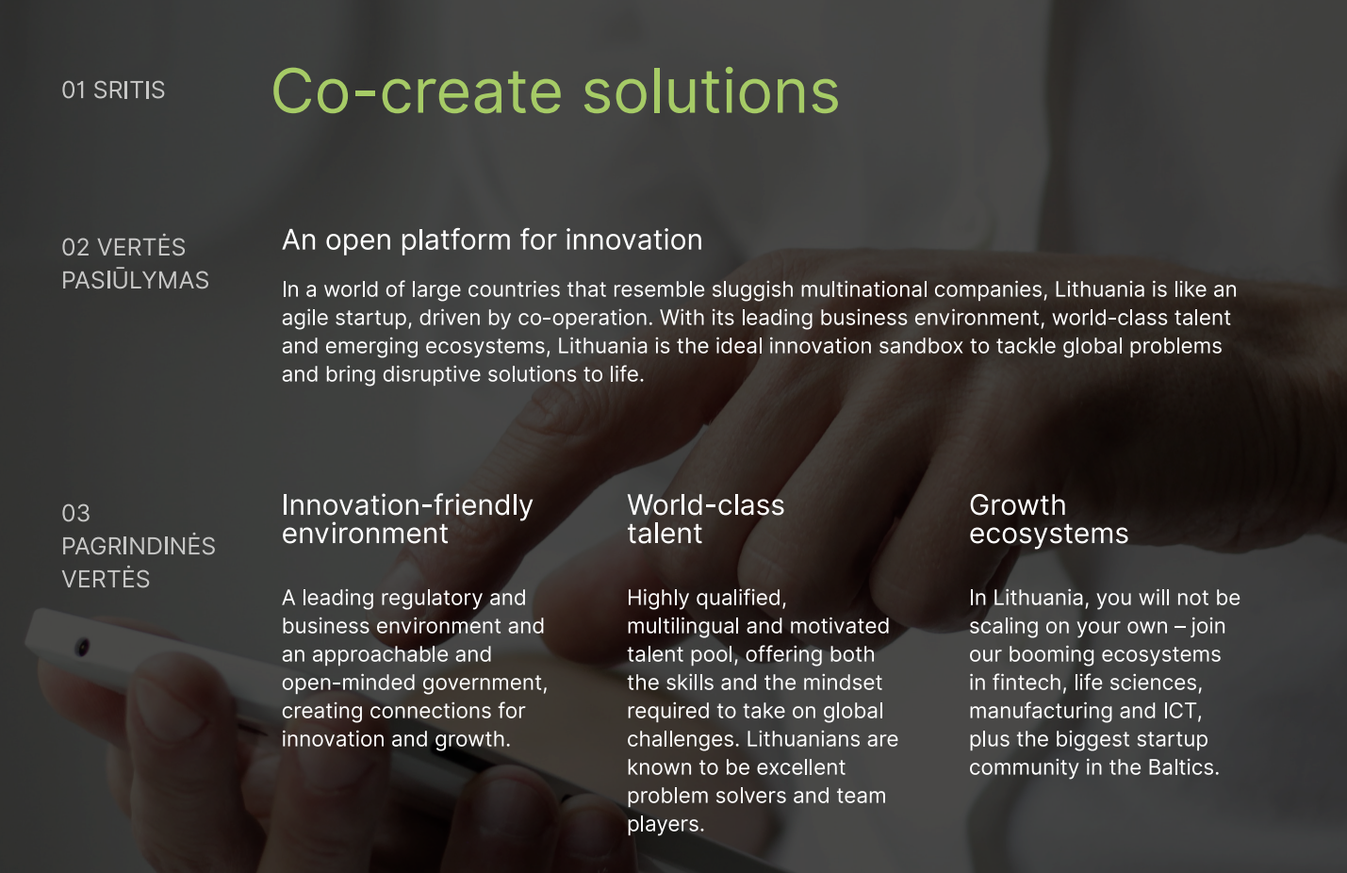
Vystomasis bendradarbiavimas. TIKSLINIAI SEKTORIAI IR KOMUNIKACIJA.
Open for co-creation
Co-create solutions
Informacinės ir ryšių technologijos
Govtech, Regtech, Fintech,
DeepTech, Big Data, AI
Nauji gamybos procesai, medžiagos
ir technologijos
Fotonika ir lazerinės technologijos,
Pažangiosios medžiagos ir
konstrukcijos,
Lanksčios produktų kūrimo, gamybos
ir procesų valdymo, dizaino technologijos.
Energijos vartojimo efektyvumas,
Išmanumas,
Atsinaujinantys energijos ištekliai.
Sveikatos technologijos ir
biotechnologijos
Notes:
Vadovautis Sumiania speializacija ir/arba Step technologijomis: https://strategic-technologies.europa.eu/about/targeted-investment-areas_en

Slide 40
Vystomasis bendradarbiavimas. VEIKSMŲ PLANAS​
Veiksmas | Laikotarpis 2025-2027 | Atsakinga institucija
TYRIMAI IR ANALIZĖ
Verslo įmonių apklausa/ fokus grupės poreikių identifikavimui ir patirčių aptarimui | 2024 IV ketv. | Inovacijų agentūra
INFORMACIJOS SKLAIDA
Finansavimo priemonių Vystomojo bendradarbiavimo srityje žemėlapio sukūrimas (orientacija į pagalbą prekybai tarp šalių „Aid for Trade“), apimant Lietuvoje ir užsienio šalyse veikiančias priemones. Nuolatinis žemėlapio aktualumo užtikrinimas. | 2025 I-II ketv. 2025-2027 | Invega CPVA Inovacijų agentūra
Rinkų pažinimas. Tikslinių rinkų potencialo pristatymai eksporto plėtrai (2-4 eksporto klubai per metus) | 2025-2027 | Inovacijų agentūra
Aktualios informacijos užtikrinimas platformoje Eksporto Gidas apie tikslinėse Vystomojo bendradarbiavimo šalyse (iki 10 rinkų) esančias eksporto ir Vystomojo bendradarbiavimo priemonių įgyvendinimo galimybes, tame tarpe aktyvūs kvietimai teikti projektinius pasiūlymus / paraiškas projektų Vystomojo bendradarbiavimo šalyse įgyvendinimui (DevelopmentAID) | 2025 IV ketv. 2025-2027 | Inovacijų agentūra Invega CPVA
Vystomojo bendradarbiavimo temos įtraukimas į Komercijos atašė ir ekonomistų diplomatų, veikiančių tikslinėse Vystomojo bendradarbiavimo rinkose, metinius planus, siekiant efektyvesnės informacijos ir galimybių sklaidos Lietuvos verslo įmonėms | 2025-2027 | Ekonomikos ir Inovacijų ministerija Inovacijų agentūra
Notes:
Svarstytina Lietuvos narystė Amerikos plėtros (https://www.iadb.org/en), Afrikos plėtros (https://www.afdb.org/en) ir Azijos plėtros (https://www.adb.org/) bankuose.
Infobalt ir LVK nariai susiduria su apribojimais dalyvauti šių bankų lėšomis finansuojamuose pirkimuose paslaugų tiekėjams iš šalių, kurios nėra šių bankų narės.
Remiantis bankų paslaugų pirkimo taisyklėmis, jeigu bankų parama yra finansuojama pagal paskolos sutartį (o tai tampa vis dažnesniu atveju), visi paslaugų tiekėjų siūlomi ekspertai turi būti šių bankų šalių narių piliečiai arba rezidentai. Minėtais atvejais, susiduriama su situacija, kai Lietuvos ekspertai/įmonės negali būti samdomi ir dalyvauti projektuose, nes jie nėra bankų šalių narių piliečiai ar rezidentai.

Slide 41
Vystomasis bendradarbiavimas. VEIKSMŲ PLANAS​
Veiksmas | Laikotarpis 2025-2027 | Atsakinga institucija
PARTNERYSČIŲ MEZGIMO IR VERSLO PLĖTROS PRIEMONĖS
Tikslinių rinkų Vystomojo bendradarbiavimo srityje patvirtinimas (iki 10 rinkų) (numatytąsias rinkas prioritetu įtraukiant į eksporto skatinimo priemones) | 2025 | URM Ekonomikos ir Inovacijų ministerija
Partnerysčių kūrimas. Partnerių tinklo kūrimas tikslinėse Vystomojo bendradarbiavimo rinkose (iki 5 tikslinių rinkų). Įsitinklinimo vizitai tikslinėse Vystomojo bendradarbiavimo rinkose. | 2025-2027 | Ekonomikos ir Inovacijų ministerija Inovacijų agentūra
Narystės strateginėse organizacijose, veikiančiose Vystomojo bendradarbiavimo srityje, kurių veiklos/ finansavimo priemonės nukreiptos į tikslines Vystomojo bendradarbiavimo rinkas. | 2025-2027 | Ekonomikos ir Inovacijų ministerija Inovacijų agentūra Invega CPVA
Verslo misijos į tikslines Vystomojo bendradarbiavimo rinkas (iki 5 tikslinių rinkų, 2-4 verslo misijos per metus) | 2025-2027 | Ekonomikos ir Inovacijų ministerija Inovacijų agentūra
Diplomatinio tinklo plėtra tikslinėse Vystomojo bendradarbiavimo rinkose | 2026-2027 | URM Ekonomikos ir Inovacijų ministerija
PREKYBOS RIZIKŲ MAŽINIMO PRIEMONĖS: (...)
Eksporto kreditų draudimas | 2025-2027 | Invega
Investicinis fondas/ Pasidalytos rizikos paskolos | 2025-2027 | Invega
Subsidijos verslui - Lietuvos Vystomojo bendradarbiavimo ir humanitarinės pagalbos fondas | 2025-2027 | CPVA
Klientų-partnerių patikimumo vertinimo įrankiai, patikimų partnerių duomenų bazės kūrimas | 2025-2027 | Inovacijų agentūra
Notes:
Svarstytina Lietuvos narystė Amerikos plėtros (https://www.iadb.org/en), Afrikos plėtros (https://www.afdb.org/en) ir Azijos plėtros (https://www.adb.org/) bankuose.
Infobalt ir LVK nariai susiduria su apribojimais dalyvauti šių bankų lėšomis finansuojamuose pirkimuose paslaugų tiekėjams iš šalių, kurios nėra šių bankų narės.
Remiantis bankų paslaugų pirkimo taisyklėmis, jeigu bankų parama yra finansuojama pagal paskolos sutartį (o tai tampa vis dažnesniu atveju), visi paslaugų tiekėjų siūlomi ekspertai turi būti šių bankų šalių narių piliečiai arba rezidentai. Minėtais atvejais, susiduriama su situacija, kai Lietuvos ekspertai/įmonės negali būti samdomi ir dalyvauti projektuose, nes jie nėra bankų šalių narių piliečiai ar rezidentai.

Slide 42
Pastabos, komentarai ir pasiūlymai

